Slide 1
DISCIPLINA
Tema da aula

Slide 2
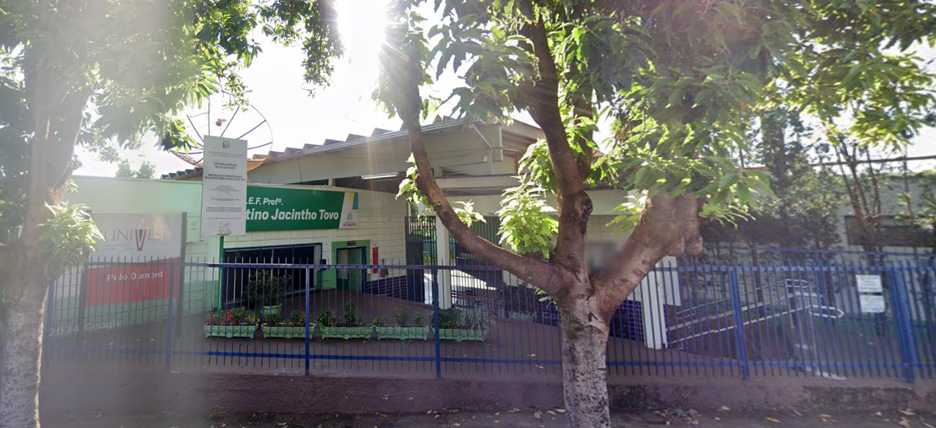
Dicas!
- Essa é uma disciplina com
muita teoria.
- Vamos valorizar o lado prático.

